Slide 1
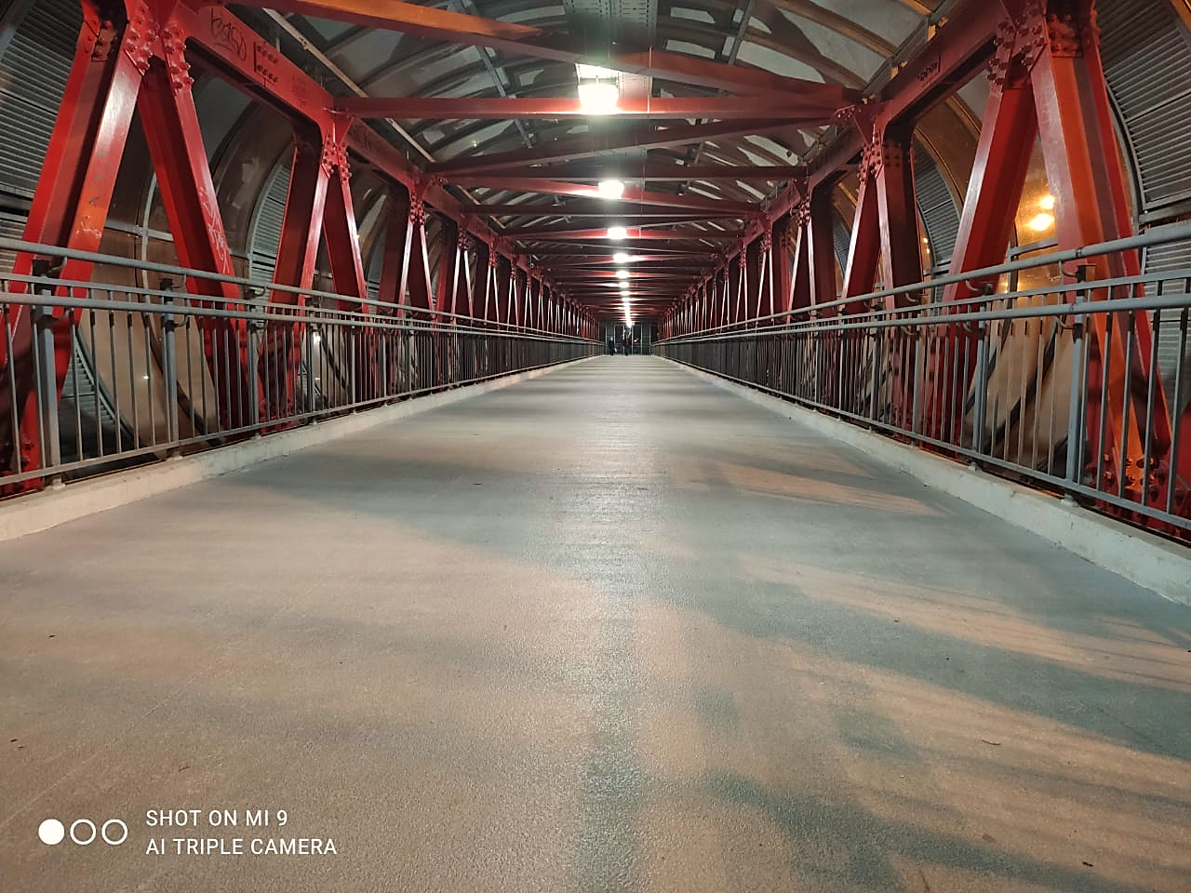

ОПЫТ ПРИМЕНЕНИЯ ИЗНОСОСТОЙКОГО ТОНКОСЛОЙНОГО ПОЛИМЕРНОГО ПОКРЫТИЯ MATACRYL®

Slide 2
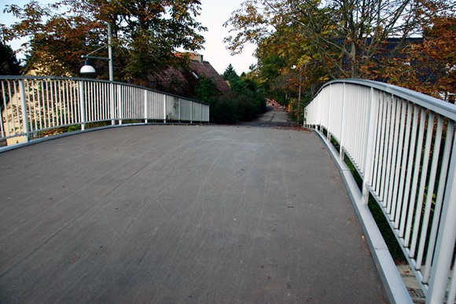
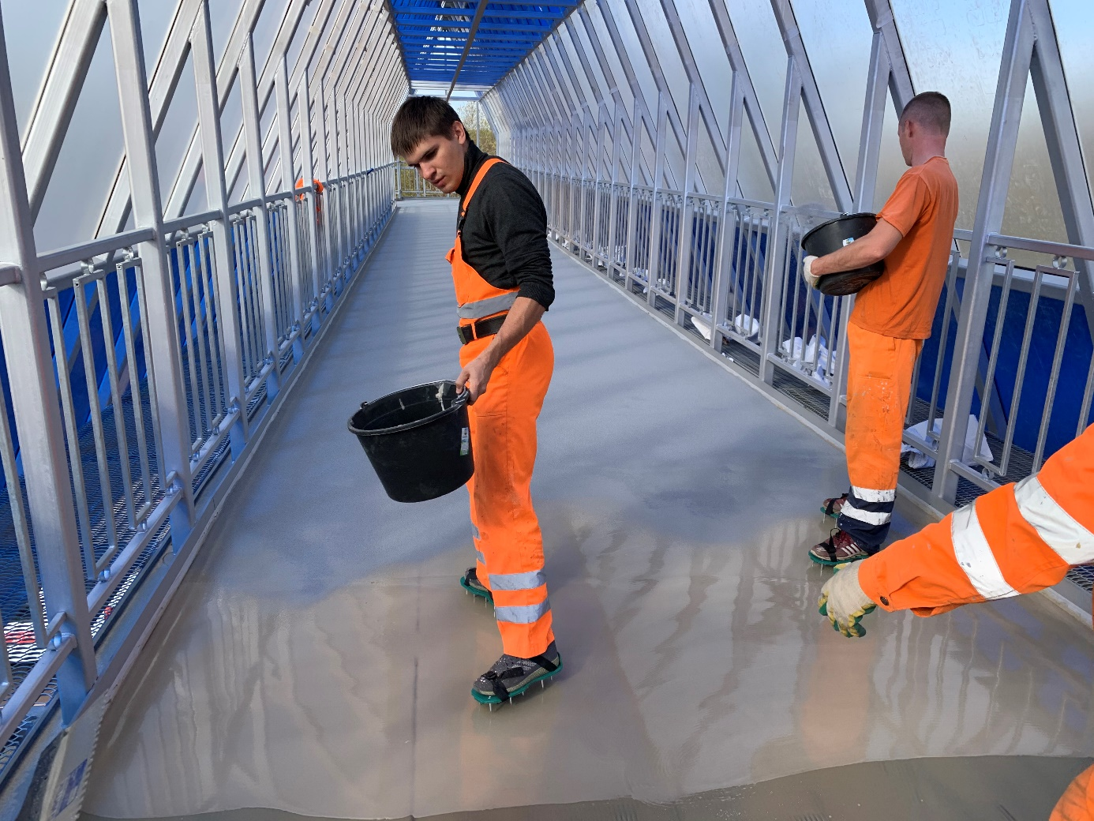
ПРЕИМУЩЕСТВА ПОЛИМЕРНОГО ПОКРЫТИЯ MATACRYL®
• Высокая адгезия к поверхности металла и бетона (> 5 МПа);
• Легкость (плотность 1,5-2,0 т/куб.м в зависимости от наполнителей);
• Чрезвычайная износостойкость;
• Стойкость к динамическим нагрузкам, нагрузкам, связанным с температурными расширениями и прогибами ортотропной плиты;
• Стойкость к антигололедным реагентам;
• Стойкость к ультрафиолетовому излучению;
• Покрытие обеспечивает надежное сцепление вне зависимости от сезона;
• Ремонтопригодность;
• Высокая скорость полимеризации (<2ч) и производства работ;
• Возможность устройства покрытия при отрицательных температурах (до – 20С°);
• Ориентировочный срок службы системы более 20 лет (существует опыт применения покрытия Matacryl® на объектах в Москве, срок службы на сегодняшний день составляет 23 года);

Slide 3
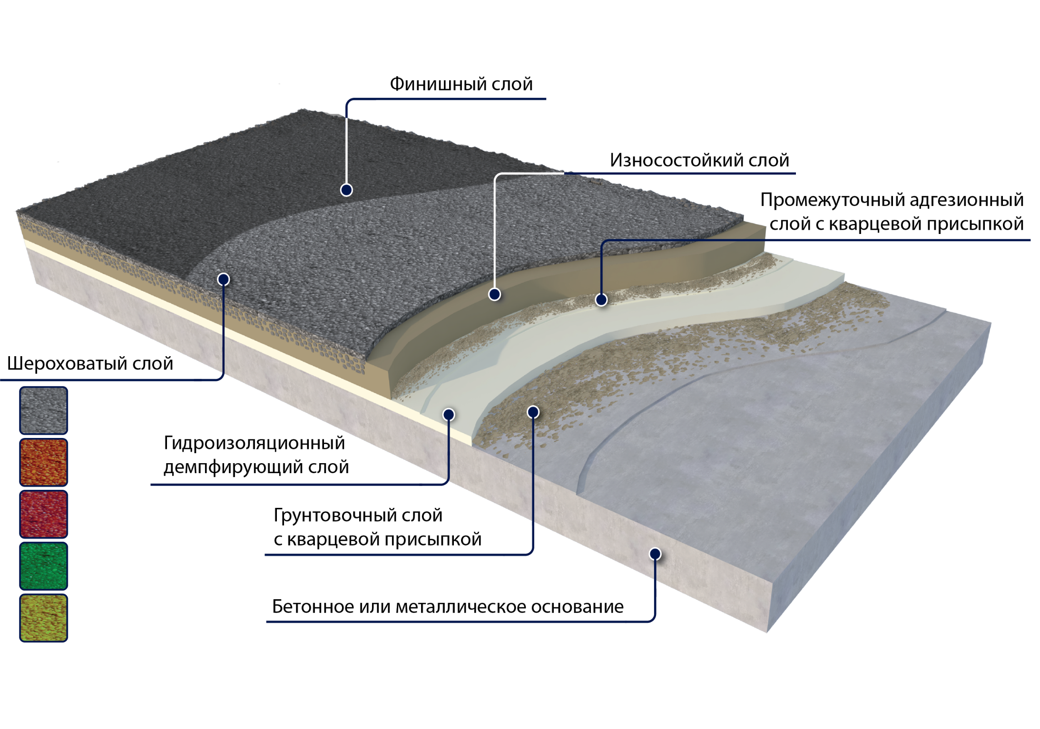
ОПИСАНИЕ И ТИПОВАЯ СИСТЕМА MATACRYL®
  Тонкослойное покрытие MATACRYL®
  на основе ПОЛИМЕТИЛМЕТАКРИЛАТА (ПММА) совмещает в себе функции гидроизоляции и дорожной одежды.
  Технология позволяет полностью отказаться от асфальтобетона при строительстве мостов, путепроводов и других искусственных сооружений транспортной инфраструктуры.

Slide 4
СРАВНЕНИЕ ПОЛИМЕРНЫХ ПОКРЫТИЙ ПРИМЕНЯЕМЫХ
НА ИСКУССТВЕННЫХ СООРУЖЕНИЯХ
ХАРАКТЕРИСТИКА / НАИМЕНОВАНИЕ | MATACRYL | SIKACOR ELASTOMASTIC TF | STONEGRIP
Тип покрытия и его химическая основа | Полиметилметакрилат | Эпоксидно-полиуретановая смола | Эпоксидные смолы
Кол-во технологических слоев слоев | 4 | 4 | 4
Общая толщина, мм | 5 | 5 | 5
Сухой остаток, % | 100% | 100% | 100%
Массовая доля летучих соединений, % | 0% | 0% | 0%
Производительность работ | 700 | 500 | 500
Стоимость материалов, руб/м2 (h=5 мм) | 3900-4300 | 4900-5500 | 5100-5700
Стоимость работ, руб/м2 | 800-1200 | 1000-1400 | 900-1300
Адгезия к бетону, МПа | 2,5 | 2 | 2
Адгезия к металлу, МПа | 6 | 6 | нет данных
Температура нанесения | от -10 °С до +35 °С | от + 5 °С до +30 °С | от + 5 °С до +30 °С
Температура эксплуатации | от - 60 °С до +80 °С | от - 35 °С до +80 °С | от - 35 °С до +80 °С
Прочность, МПа | 11 | 6,5 | 10
Удлинение при разрыве, % | 250 | 40 | 30
Срок службы, лет | не менее 25 | не менее 15 лет | нет данных

Slide 5
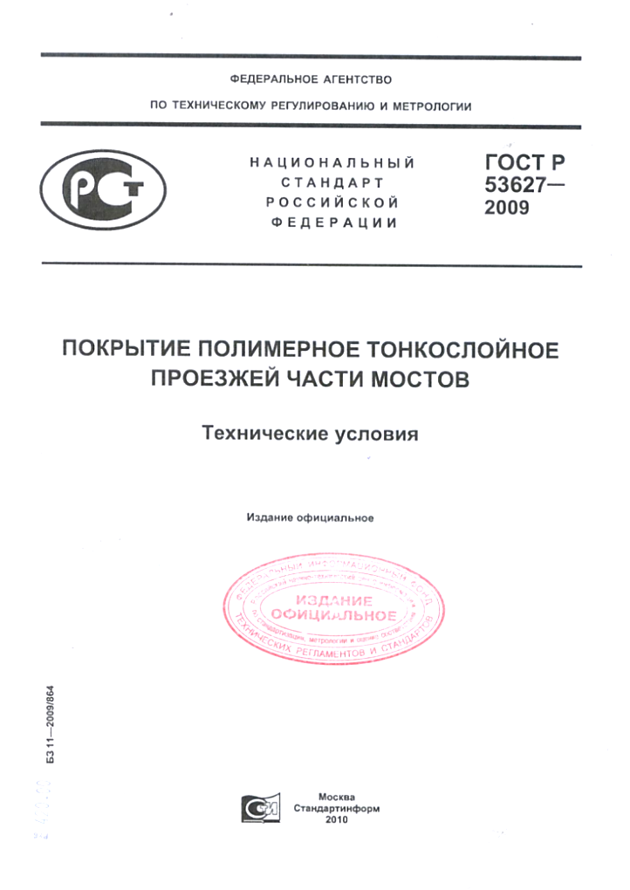
НЕХВАТКА НОРМАТИВНОЙ БАЗЫ
-На дорожное покрытие Matacryl® разработан ГОСТ Р 53627-2009;
- Система Matacryl® прошла ряд испытаний в институте транспортного строительства (ЦНИИС);
- На основе испытаний и учитывая зарубежный опыт строительства, институтом ЦНИИС был разработан подробный технологический регламент по устройству покрытия.

Slide 6
СРАВНЕНИЕ ПОЛИМЕРНОГО ПОКРЫТИЯ MATACRYL®
С ТРАДИЦИОННЫМ ПОКРЫТИЕМ НА ОСНОВЕ АСФАЛЬТОБЕТОНА
Прочность на сжатие
Усталостная долговечность
Сопротивление сдвигу
в 27 раз
в 40 раз
в 18 раз
Износостойкость
в 3 раза
Химическая стойкость
Вес на кв.м
Водонасыщение
в 10 раз
в 10 раз

Slide 7
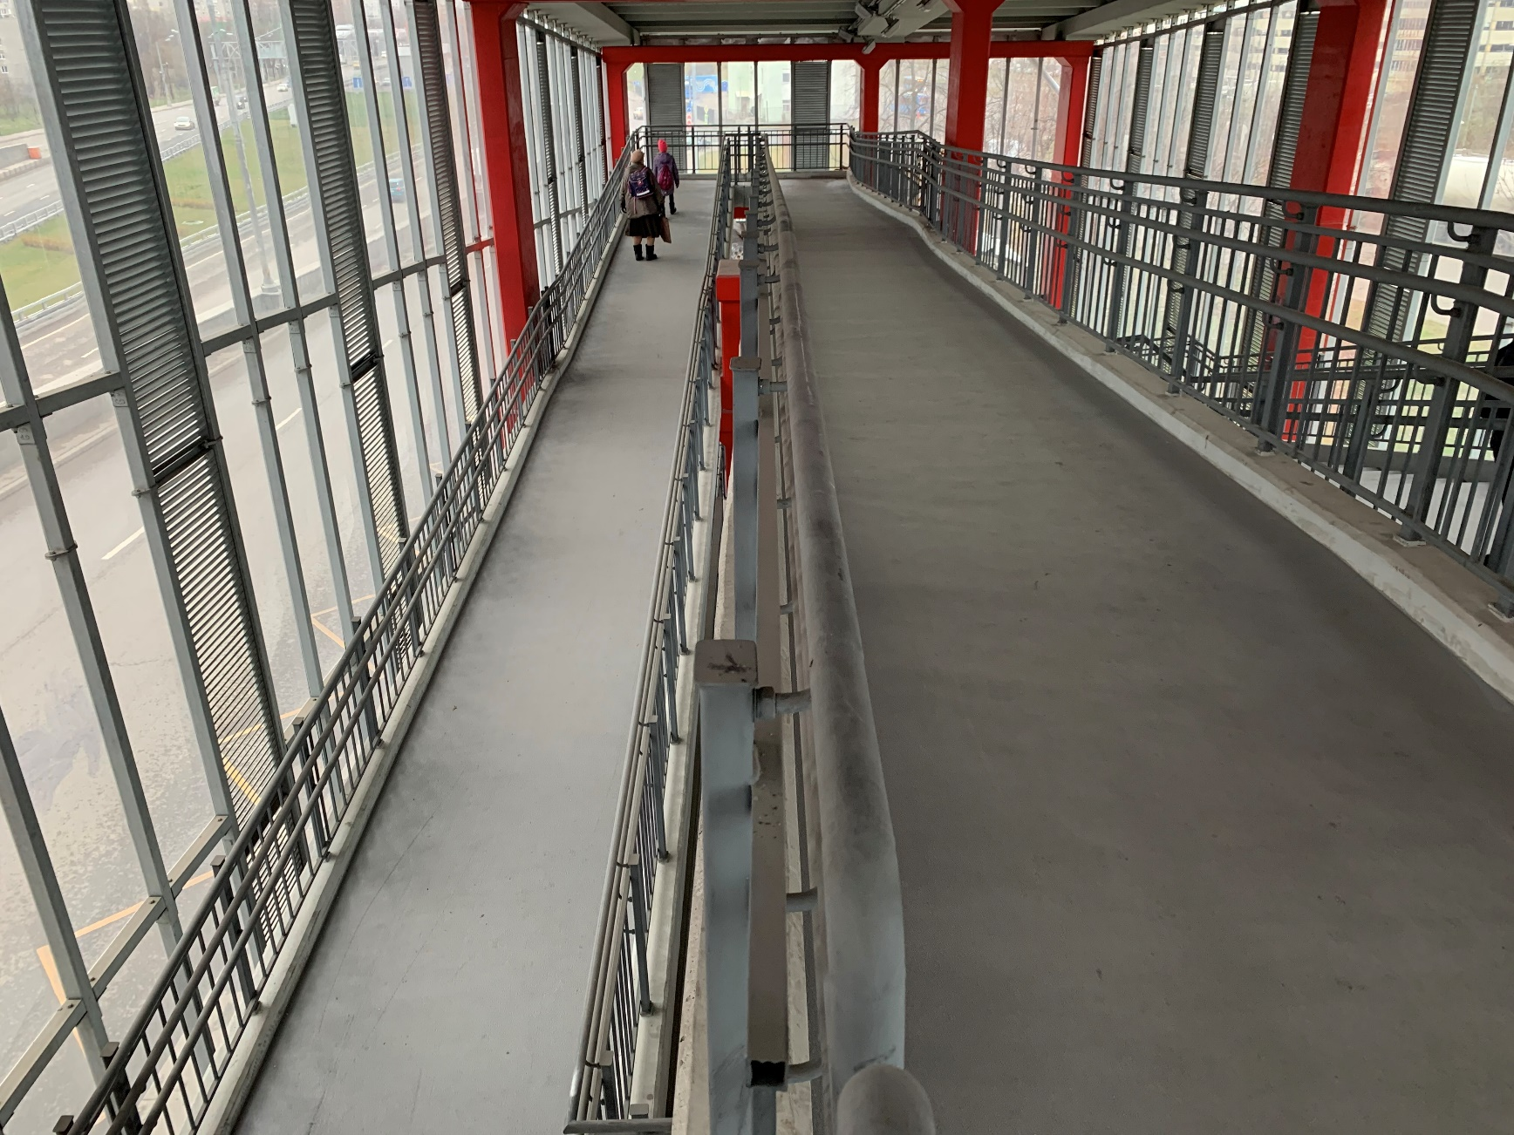
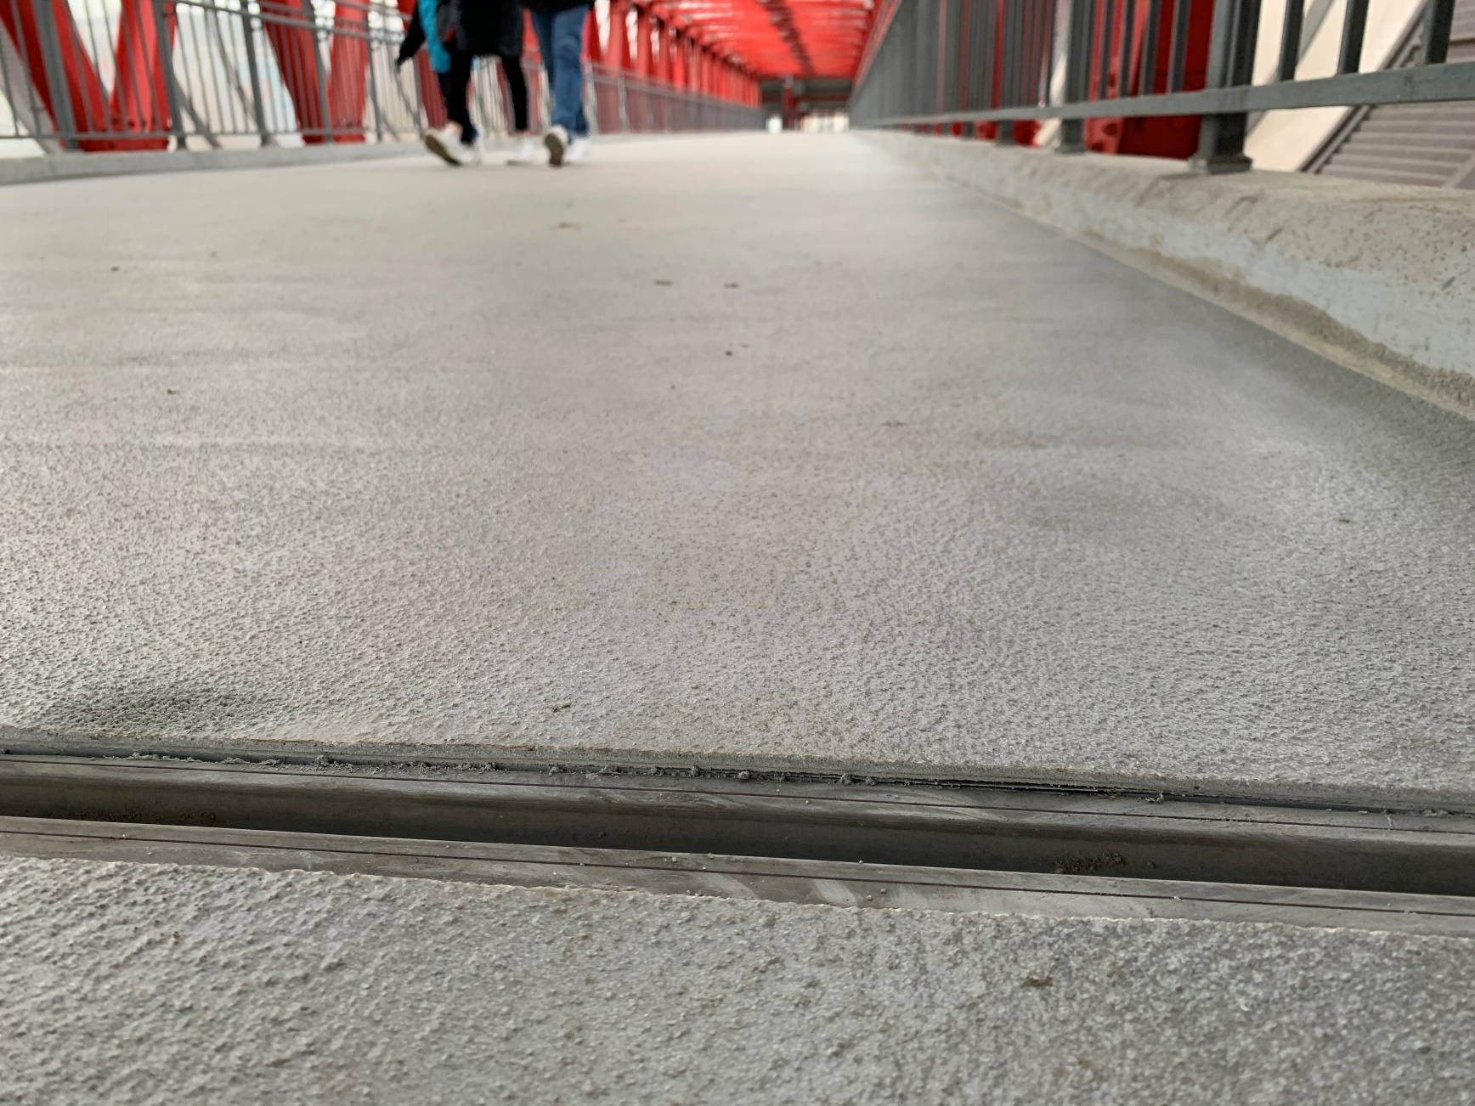
ОПЫТ ПРИМЕНЕНИЯ
Замена покрытия на пешеходных мостах Варшавского шоссе,
г. Щербинка

Slide 8
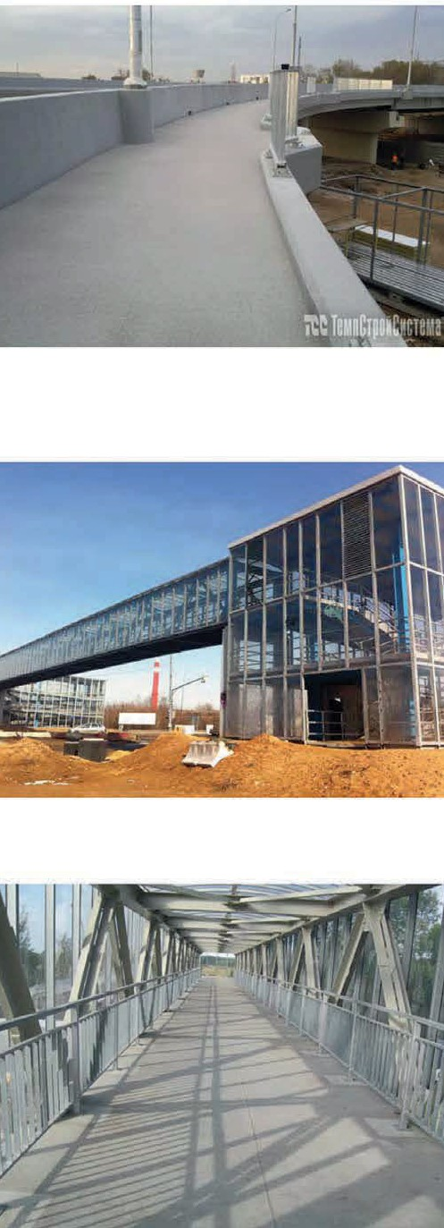
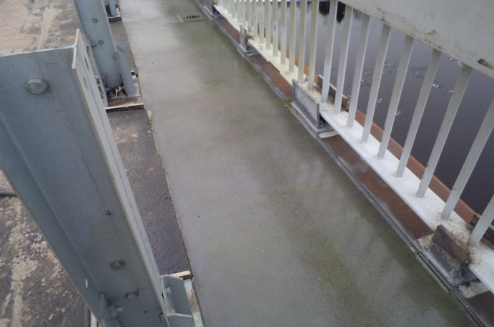
ОПЫТ ПРИМЕНЕНИЯ
Пешеходный мост, Южный обход Подольска, Климовская улица
Пешеходные дорожки мостового перехода через
р. Нева, Кировский р-он, Ленинградская обл., 41 км

Slide 9
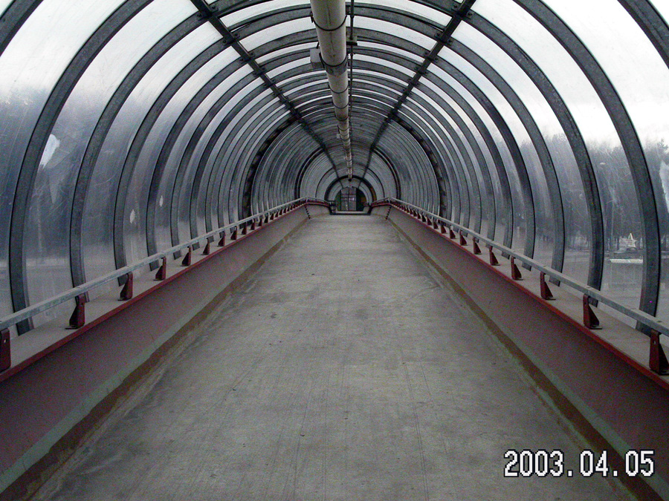
ОПЫТ ПРИМЕНЕНИЯ
Устройство покрытия пешеходного моста, МКАД 89-й км, Москва 2003 г.
Устройство покрытия пешеходной зоны,| Звенигородский путепровод
3-ая Магистральная ул., Москва

Slide 10
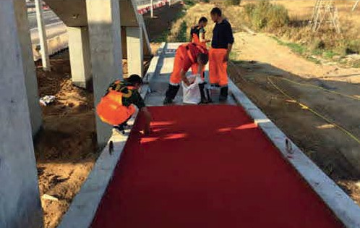
ОПЫТ ПРИМЕНЕНИЯ
Пешеходные дорожки разводного пролета
Дворцового моста, Санкт-Петербург, 2013 г.
Серия пешеходных мостов на трассе М-4 “ДОН”

Slide 11



ПОСТОЯННАЯ РАБОТА СО ВСЕМИ УЧАСТНИКАМИ ПРОЕКТА
ЗАКАЗЧИК
ПРОЕКТИРОВЩИК
ПОДРЯДЧИК

Slide 12



УДАЛЕННАЯ
Техподдержка 24/7
ШЕФ-МОНТАЖ
АКТИВНОЕ «ПРИНУДИТЕЛЬНОЕ» УЧАСТИЕ В ТЕХНИЧЕСКОЙ ПОДДЕРЖКЕ ВСЕХ ПРОЕКТОВ
УЗЛЫ
техрешения, регламенты

Slide 13
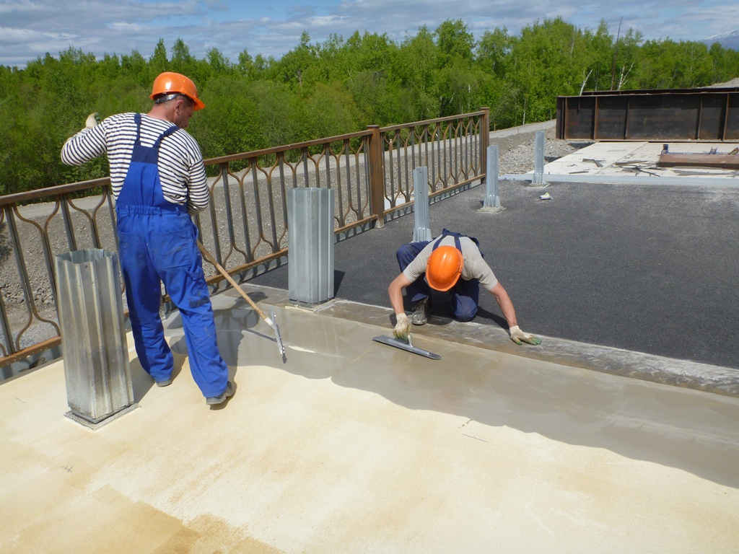



ВИДЕОДЕМОНСТРАЦИЯ ПОКРЫТИЯ MATACRYL®
Смотреть полное видео на канале

Slide 14

СПАСИБО ЗА ВНИМАНИЕ!
ПОСЕТИТЕ НАШ САЙТ
ПОДРОБНЕЕ О MATACRYL®
www. stroy-magazin.ru
EMAIL
shop@stroy-magazin.ru
КОНТАКТЫ
+7 499 455-25-79
АДРЕС
г. Москва, Университетский просп., 5
MATACRYL® - СОВРЕМЕННОЕ РЕШЕНИЕ
ДЛЯ ДОРОЖНЫХ ПОКРЫТИЙ!

